Slide 1
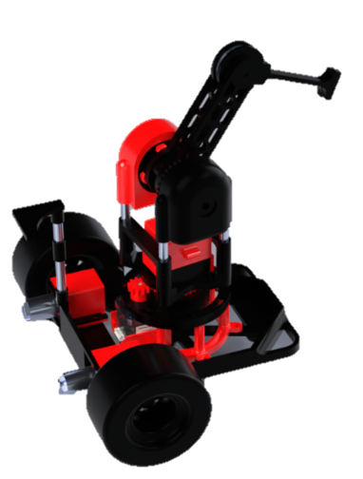
AruBot Robot articulado + ArUco
Diseño de Elementos de Máquina 12233A-P25 Docente: Mtro. José Antonio García Herrera
José Pablo Hernández Alonso
Evelin Michelle Medel Jarillas
Angelica García Gonzalez
Luis Felipe Hernández Morales
Ing. Mecatrónica
Ing. Mecánica
Ing. Mecánica
Ing. Automotriz
Mayo 19, 2025

Slide 2
1
Introducción (Antecedentes)

Slide 3
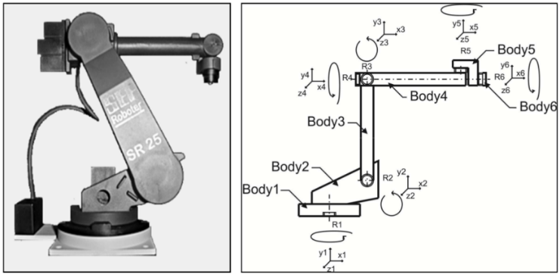
Introducción
Se plantea un estudio integral para el diseño mecánico y análisis estructural dinámico de un robot articulado de tipo serial. Se abordan temas fundamentales del curso "Diseño de Elementos de Máquina", tales como esfuerzos cortantes y normales, torción, deflexión en flechas, selección y diseño de engranajes, transmisión de potencia, y se establece además una correlación explícita con la cinemática del robot, particularmente mediante matrices jacobianas.

Slide 4
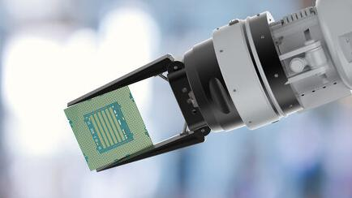
Justificación
El estudio de robots articulados resulta fundamental para diversas aplicaciones industriales y de manufactura avanzada.
La correcta selección y análisis de elementos mecánicos garantiza un desempeño eficiente, seguro y optimizado de estos sistemas. La implementación mediante impresión 3D con PLA, motores NEMA 17, y la transmisión de potencia mediante engranajes o poleas, permitirán un diseño económico y versátil.

Slide 5
Objetivos
Desarrollar el análisis estructural y dinámico integral de un robot articulado, considerando esfuerzos mecánicos, deflexiones, transmisión de potencia y cinemática del movimiento mediante matrices jacobianas de velocidad y fuerza.
Calcular esfuerzos generados en elementos estructurales bajo cargas.
Determinar torque de motores.
Analizar deflexiones en flechas.
Diseñar y dimensionar engranajes y poleas para la adecuada transmisión de potencia, considerando velocidad angular, potencia y torque requerido.
Relación entre parámetros dinámicos del robot y matrices jacobiana. para evaluar velocidades y fuerzas operativas en las articulaciones.

Slide 6
2
Plan de plazos (Cronograma)

Slide 7
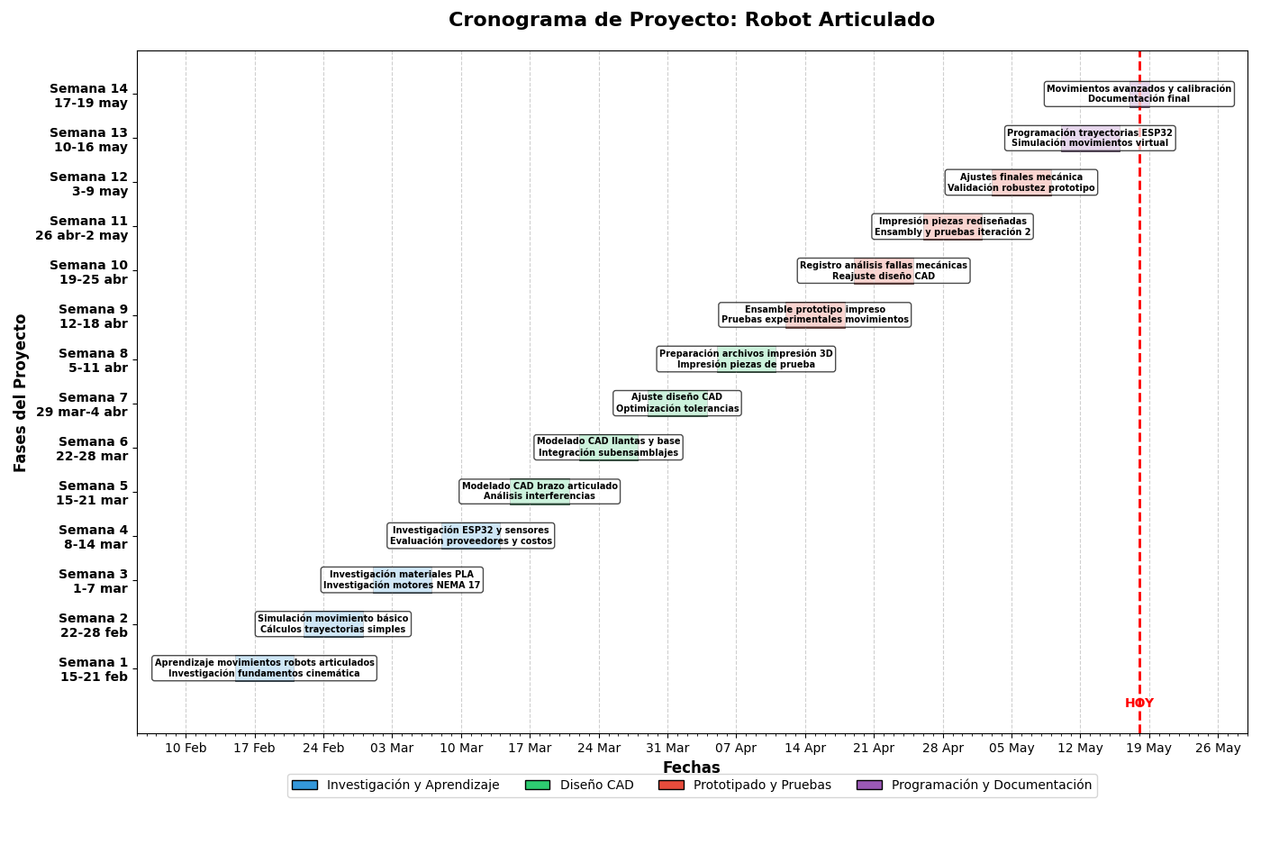

Slide 8
3
Diseño general (Necesidades, línea de desarrollo y marco teórico)

Slide 9
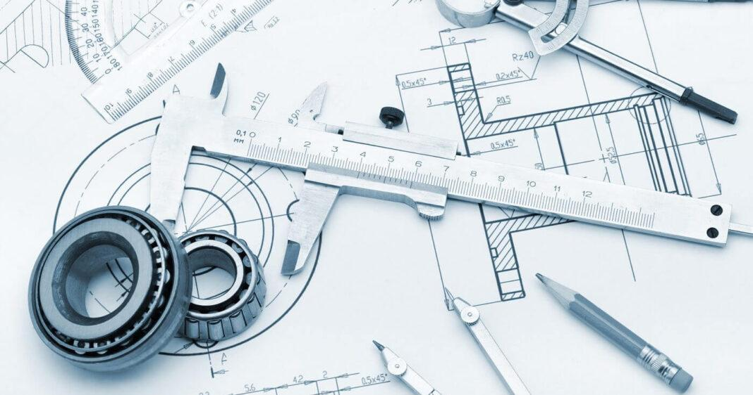
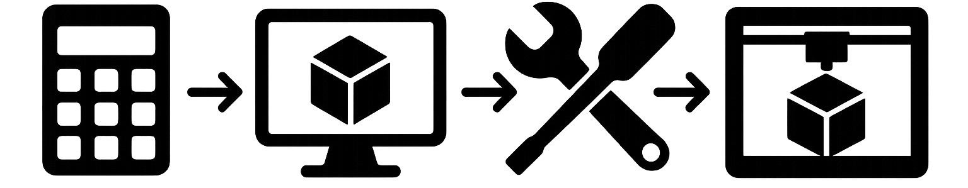
Necesidades del diseño:
Diseño ligero para aprovechar torque en motores.
Resistencia de componentes contra golpes y desajustes.
Proporcionar una mejor resolución de posición aprovechando la relación de engranes para aumentar la precisión.
Línea de desarrollo:
Cálculos analíticos preliminares.
Modelado CAD (SolidWorks).
Ajuste del diseño basado en resultados.
Impresión 3D del prototipo y pruebas experimentales.

Slide 10
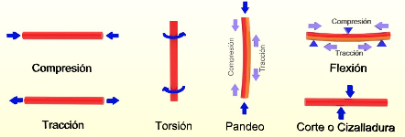
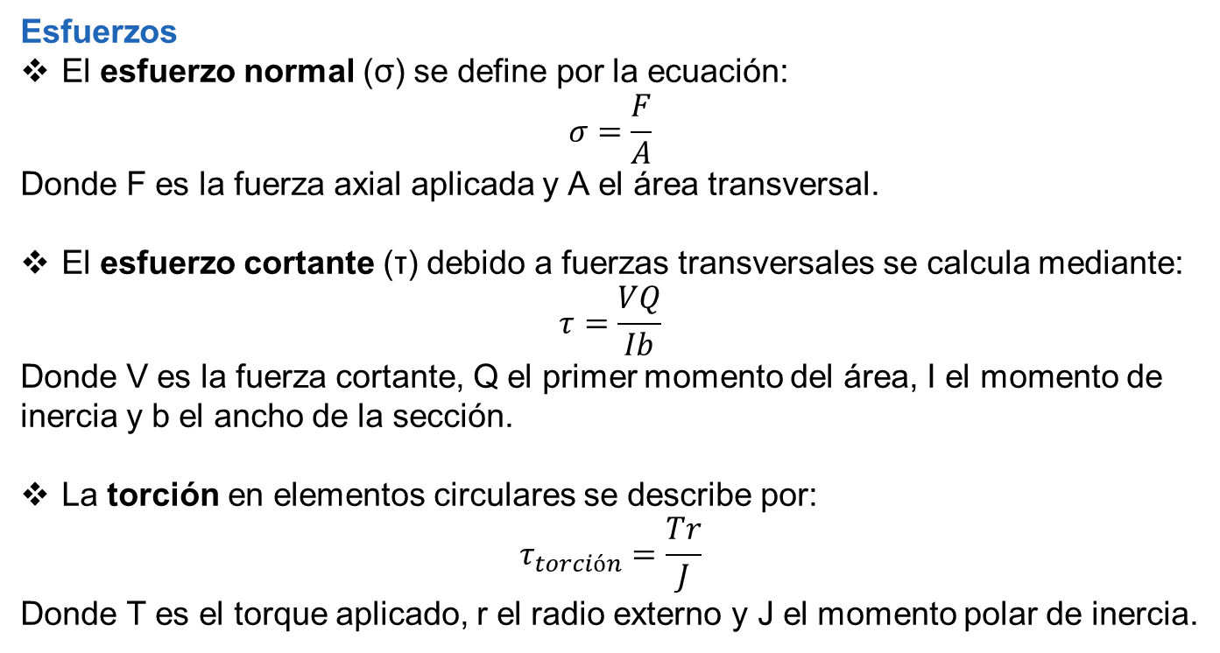
Marco teórico:
Esfuerzos
El esfuerzo normal (σ) se define por la ecuación:
$$σ=\frac{F}{A}$$
Donde F es la fuerza axial aplicada y A el área transversal.
El esfuerzo cortante (τ) debido a fuerzas transversales se calcula mediante:
$$τ=\frac{VQ}{Ib}$$
Donde V es la fuerza cortante, Q el primer momento del área, I el momento de inercia y b el ancho de la sección.
La torción en elementos circulares se describe por:
$$τ_{torción}=\frac{Tr}{J}$$
Donde T es el torque aplicado, r el radio externo y J el momento polar de inercia.

Slide 11
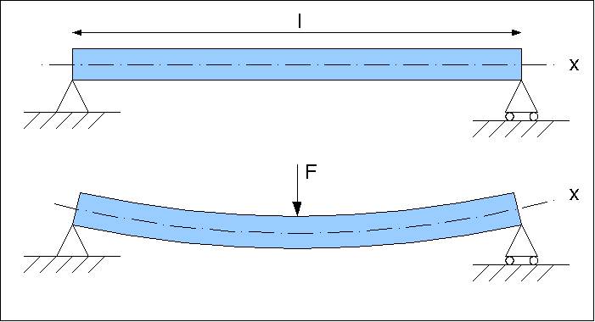
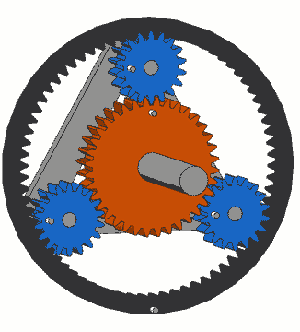
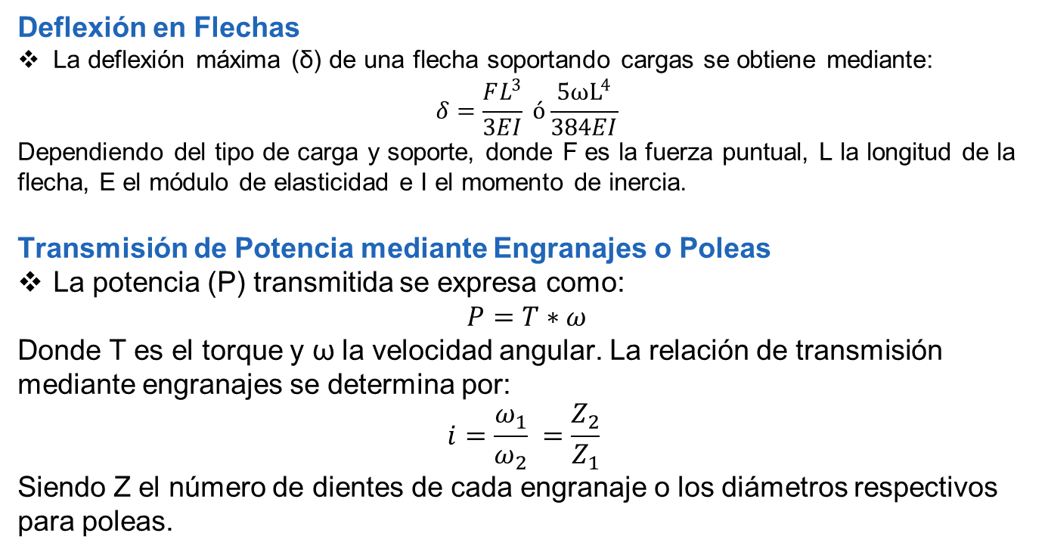
Marco teórico:
Deflexión en Flechas
La deflexión máxima (δ) de una flecha soportando cargas se obtiene mediante:
$$δ=\frac{FL^{3}}{3EI} ó\frac{5{ωL}^{4}}{384EI}$$
Dependiendo del tipo de carga y soporte, donde F es la fuerza puntual, L la longitud de la flecha, E el módulo de elasticidad e I el momento de inercia.
Transmisión de Potencia mediante Engranajes o Poleas
La potencia (P) transmitida se expresa como:
$$P=T∗ω$$
Donde T es el torque y ω la velocidad angular. La relación de transmisión mediante engranajes se determina por:
$$i=\frac{ω_{1}}{ω_{2}} =\frac{Z_{2}}{Z_{1}}$$
Siendo Z el número de dientes de cada engranaje o los diámetros respectivos para poleas.

Slide 12
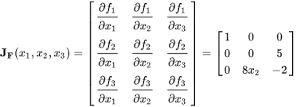
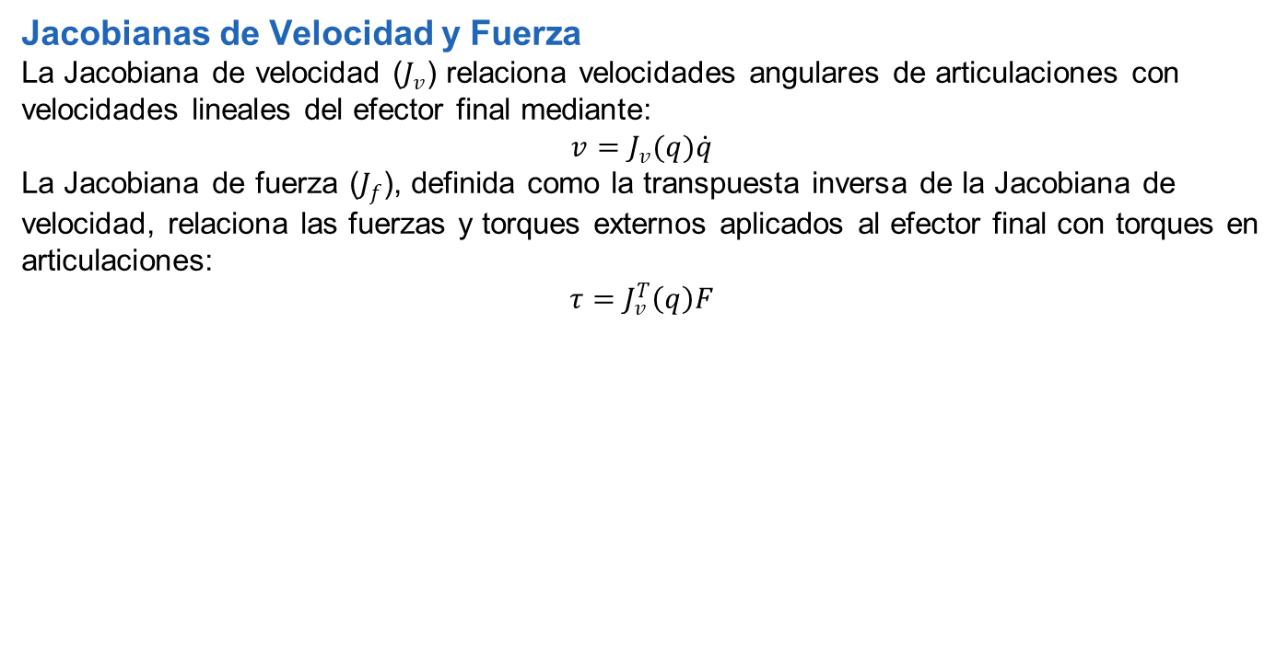
Marco teórico:
Jacobianas de Velocidad y Fuerza
La Jacobiana de velocidad ($J_{v}$) relaciona velocidades angulares de articulaciones con velocidades lineales del efector final mediante:
$$v=J_{v}(q)\dot{q}$$
La Jacobiana de fuerza ($J_{f}$), definida como la transpuesta inversa de la Jacobiana de velocidad, relaciona las fuerzas y torques externos aplicados al efector final con torques en articulaciones:
$$τ=J_{v}^{T}\left(q\right)F$$

Slide 13
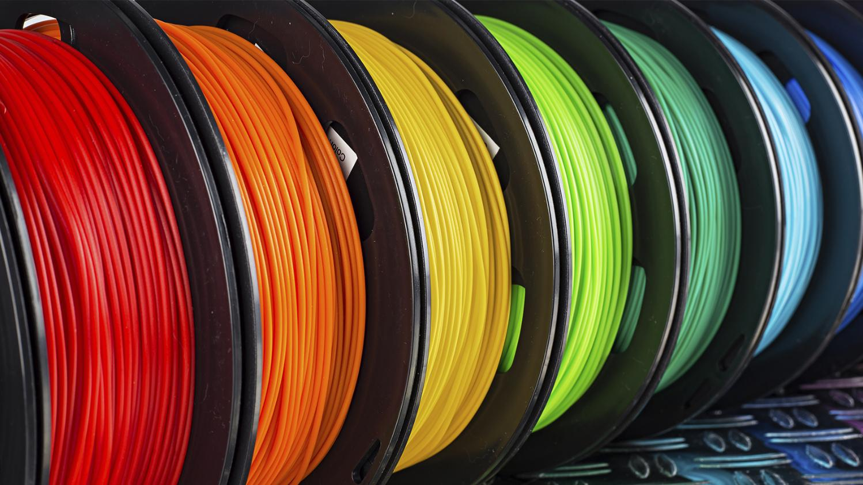
Desarrollo del diseño:
Selección y Análisis Estructural del PLA
Se selecciono la impresión 3D con PLA porque era la forma más rápida para crear un prototipo funcional y validar su funcionamiento; a esta validación se le suma algunos análisis de elemento finito para piezas y realizar refuerzos en puntos clave.
Flechas y Elementos en Torción
Con el material proporcionado por la universidad se valido que estos elementos soportaran los toques generados por los motores NEMA 17.
Diseño de Sistema de Transmisión
Mediante el diseño y análisis empírico de las fuerzas se buscó garantizar la correcta transmisión de ellas y el desempeño óptimo para tener una relación de posición y eficiencia mecánica correcta.

Slide 14
4
Despiece (Cálculos de piezas)

Slide 15
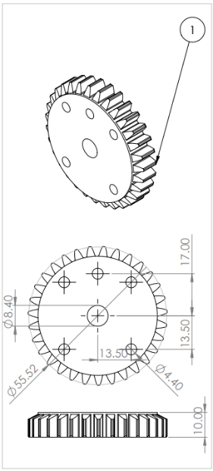
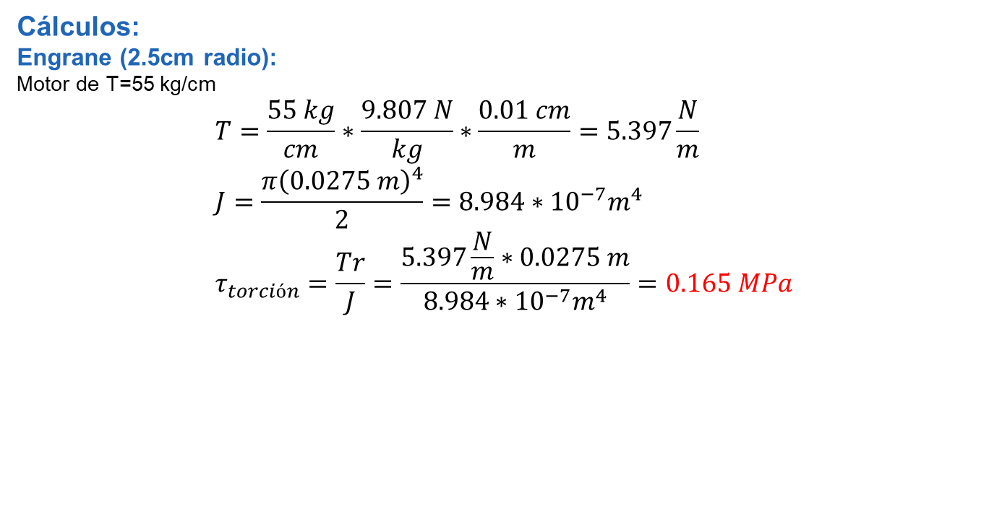
Cálculos:
Engrane (2.5cm radio):
Motor de T=55 kg/cm
$$T=\frac{55 kg}{cm}∗\frac{9.807 N}{kg}∗\frac{0.01 cm}{m}=5.397\frac{N}{m} \\ J=\frac{π{\left(0.0275 m\right)}^{4}}{2}=8.984∗{10}^{−7}m^{4} \\ τ_{torción}=\frac{Tr}{J}=\frac{5.397\frac{N}{m}∗0.0275 m}{8.984∗{10}^{−7}m^{4}}=0.165 MPa$$

Slide 16
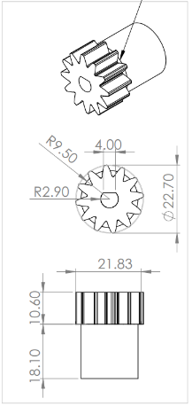
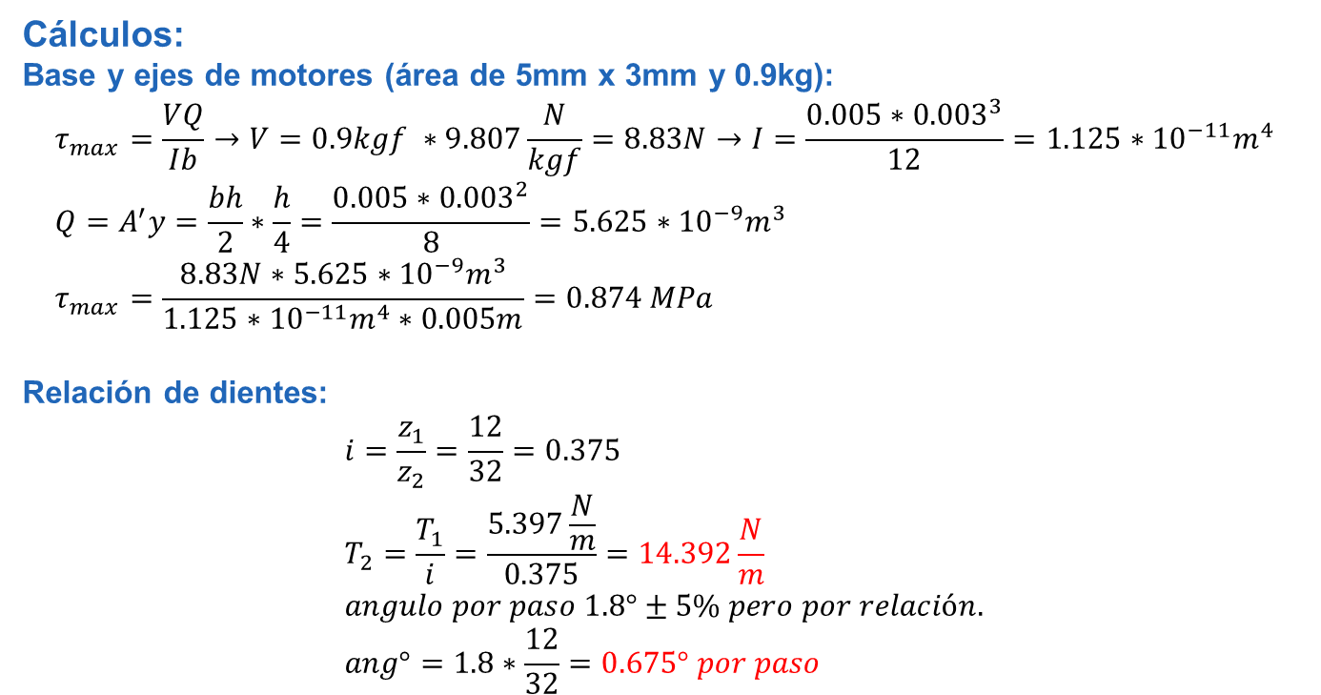
Cálculos:
Base y ejes de motores (área de 5mm x 3mm y 0.9kg):
$$τ_{max}=\frac{VQ}{Ib}→V=0.9kgf ∗9.807\frac{N}{kgf}=8.83N→I=\frac{0.005∗{0.003}^{3}}{12}=1.125∗{10}^{−11}m^{4} \\ Q=A^{′}y=\frac{bh}{2}∗\frac{h}{4}=\frac{0.005∗{0.003}^{2}}{8}=5.625∗{10}^{−9}m^{3} \\ τ_{max}=\frac{8.83N∗5.625∗{10}^{−9}m^{3}}{1.125∗{10}^{−11}m^{4}∗0.005m}=0.874 MPa$$
Relación de dientes:
$$i=\frac{z_{1}}{z_{2}}=\frac{12}{32}=0.375 \\ T_{2}=\frac{T_{1}}{i}=\frac{5.397\frac{N}{m}}{0.375}=14.392\frac{N}{m} \\ angulo por paso 1.8°±5\% pero por relación. \\ ang°=1.8∗\frac{12}{32}=0.675° por paso$$

Slide 17
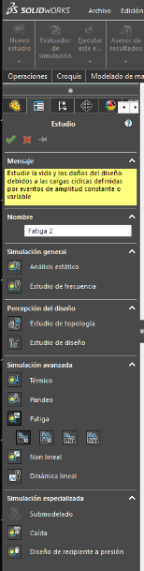
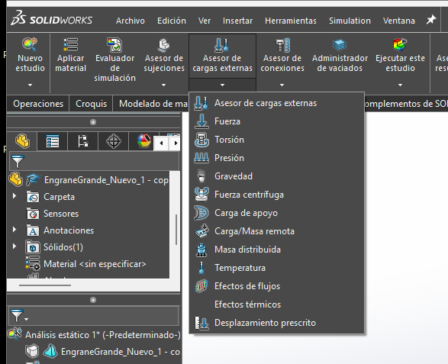
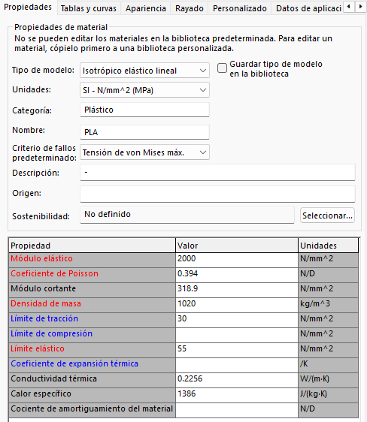
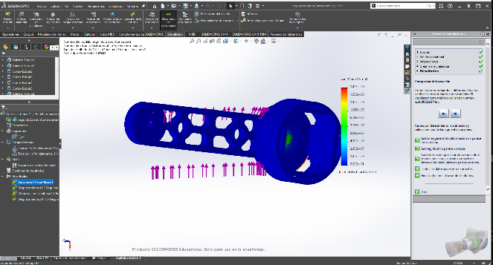
Desarrollo del diseño:
Análisis de elemento finito

Slide 18
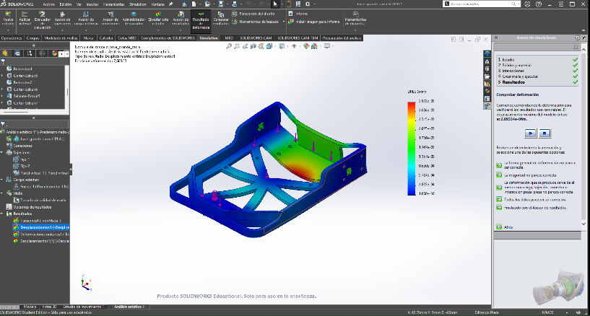
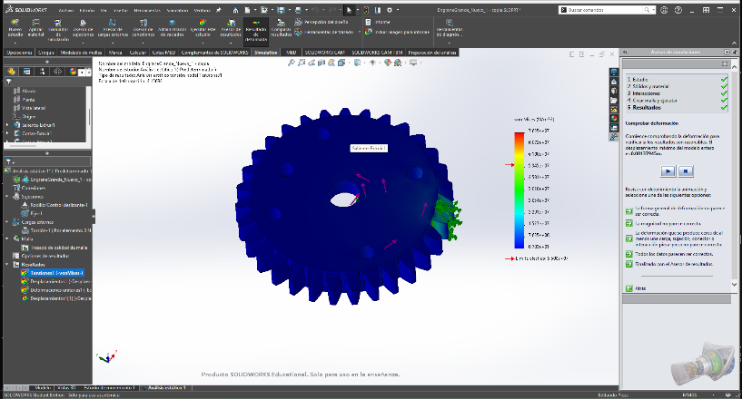
Análisis de elemento finito

Slide 19
5
Prototipo (Render y planos)

Slide 20
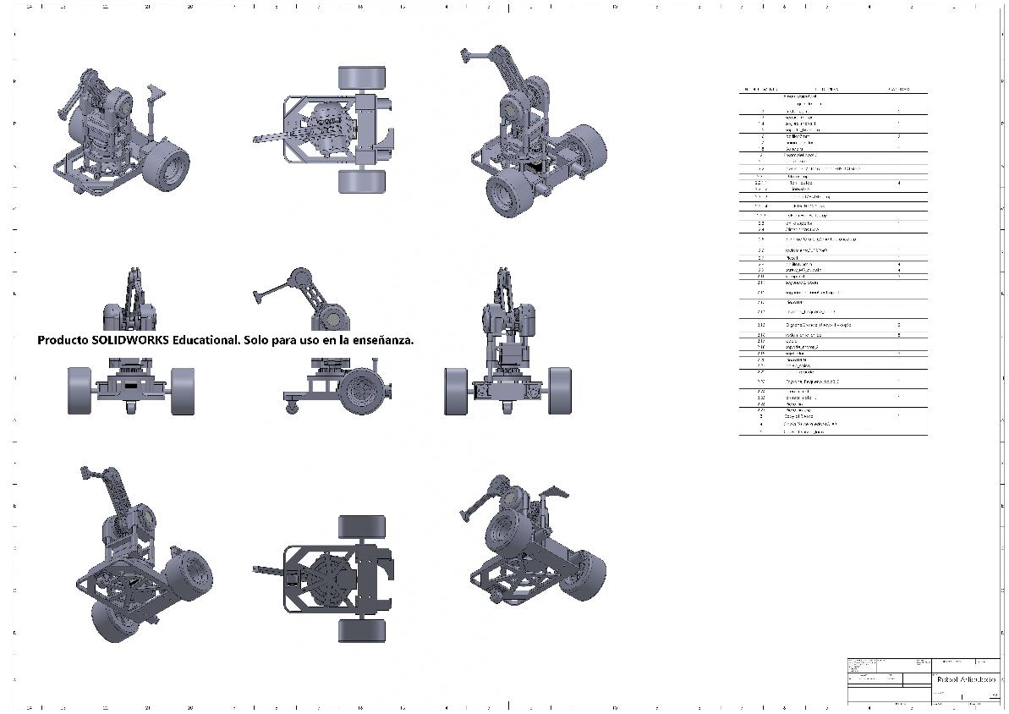

Slide 21
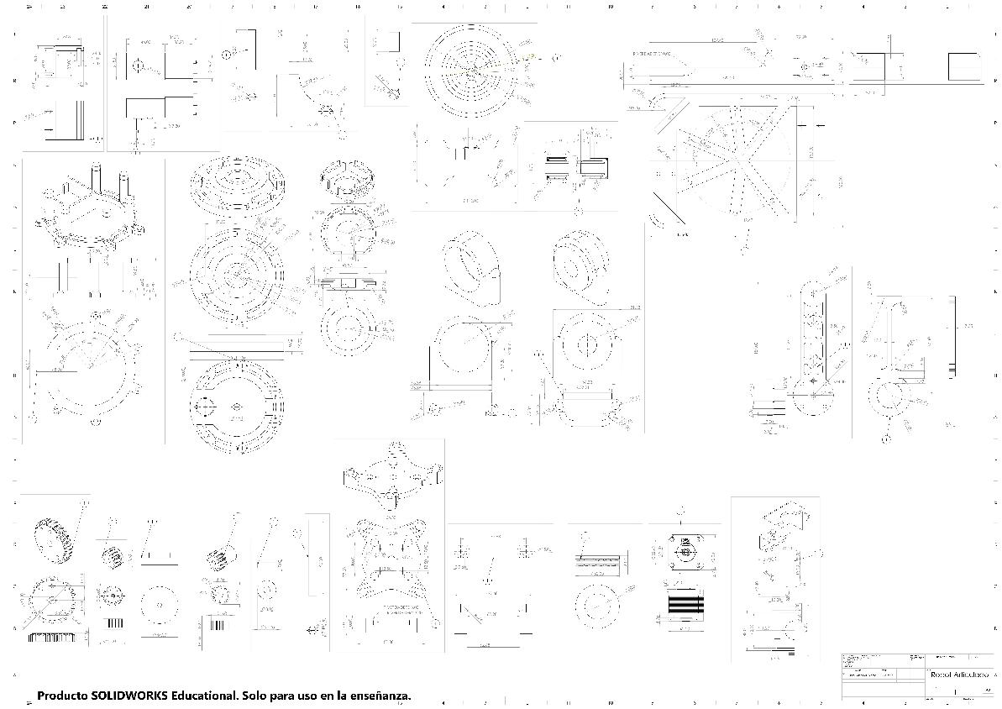

Slide 22
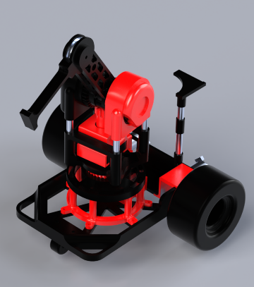
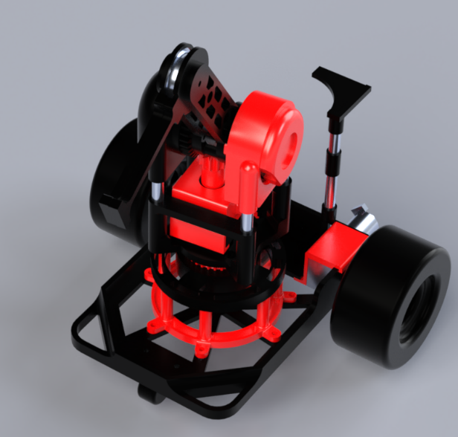
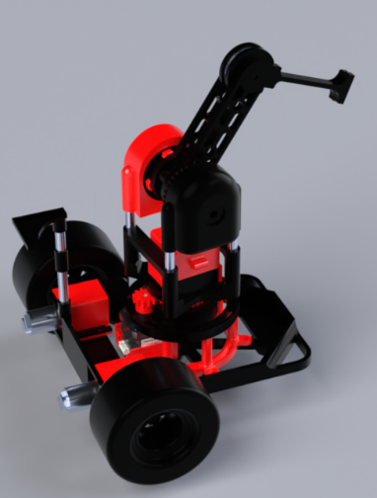

Slide 23
6
Armado (Pruebas)

Slide 24
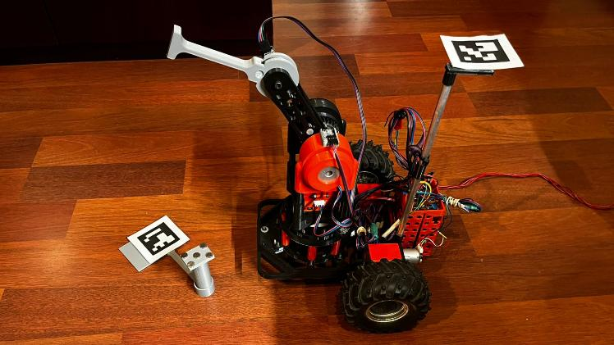
Videos de pruebas y armado en WEB:
https://jphajp.github.io/Robotica/Web/Reportes/Teoria/Proy_final/Proy_final.html

Slide 25
7
Costos

Slide 27

19

Slide 28
En conclusión, el desarrollo del proyecto sirvió para reforzar nuestros conocimientos en el funcionamiento de los distintos elementos mecánicos que se revisaron durante el curso.
Puntualmente:
Componentes de bajo costo (NEMA-17, ESP32, piezas PLA) y librerías open-source hicieron el sistema accesible y replicable.
El flujo CAD, modelo cinemático y control (SolidWorks + Denavit-Hartenberg + Python) garantizó correspondencia entre teoría y hardware.
La reducción mecánica 3 : 1 potenció la resolución de las articulaciones sin complejidad adicional.
El análisis mecánico permitió visualizar elementos y puntos débiles para ser reforzados
Visión ArUco y comunicación Bluetooth lograron navegación y manipulación coordinadas.

Slide 29

